Slide 1
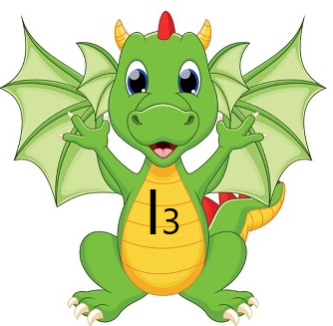
I РАЗРЕД
ИДЕЈА интернет

Slide 2
Учимо слова
Уу
Жж
Ћћ
Аа
Хх
Цц
Њњ
Сс
Мм
Љљ
Гг
Кк
Ии
Бб
Вв
Зз
Шш
Фф
Лл
Тт
Нн
Ее
Џџ
Ђђ
Чч
Кк
Оо
Пп
Дд
Јј
Рр

Slide 3
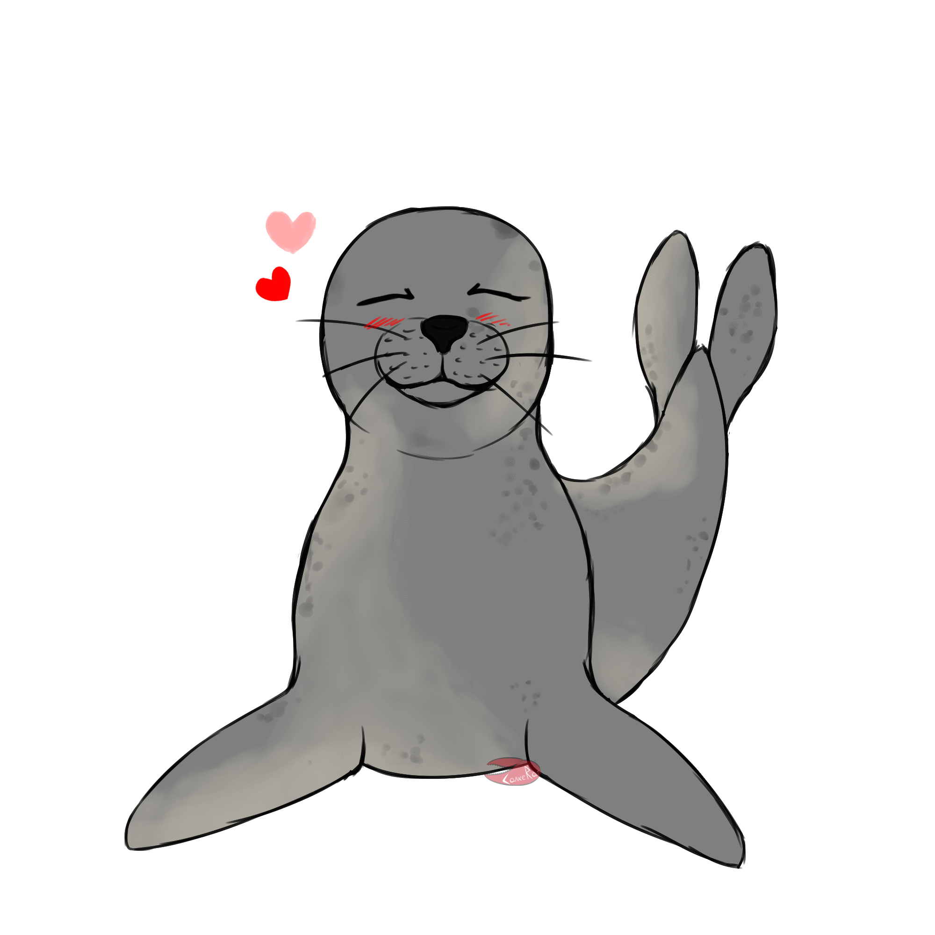
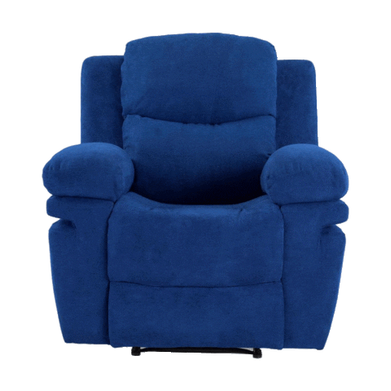
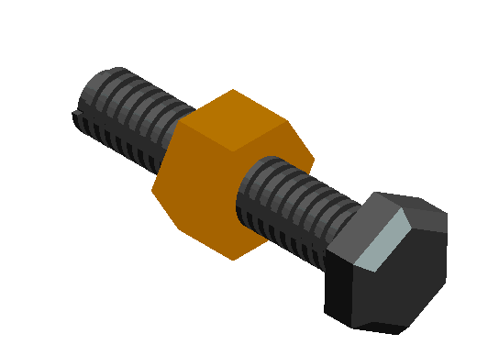
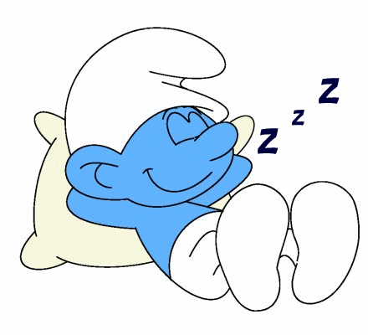
Велико и мало слово Ф ф
фока
фотеља
флашица
офингер
делфин
микрофон
шраф
фотограф
штрумф

Slide 4
Ф
Ф ф
ф
Ф
ф

Slide 5
Напиши речи које почињу словом Ф.
фризура
флаута
фазон
Фема
фудбалер
Филип
филм
фока
фудбал
фрижидер
фил
футрола
фотограф
фиока
фотографија
фењер
Фифи
фризер
фрула
фарма
фуруна

Slide 6
Реши ребус.
Ф Л А
Р
фрула
Од датих слова састави нове речи и напиши их.
и | м | ф | л
њ | е | р | е | ф
ф | к | а | о
филм
фењер
фока
л | н | т | е | ф | о | е
е | о | к | ф | р
телефон
кофер

Slide 7
Препиши следећи текст.
Код фризера
Мама и Софија су код фризера. Софија седи у фотељи. Фризер мами фарба косу. И Софија жели нову фризуру. Фризер узима маказе из фиоке. Шиша Софији косу. Мама и Софија имају лепе фризуре. Фризер их слика фото-апаратом.

Slide 8
Одовори пуном реченицом на питања.
Где су мама и Софија?
Шта Софија жели?
Шта ради фризер?

